Slide 1
Математика

Slide 2
Устный счет
42.552 : 6
356.000 : 1000
485 * 100

Slide 3
Устный счет
Сколько минут составляет ¼ часа?

Slide 4
Устный счет
Какую часть года составляют 4 месяца?

Slide 5
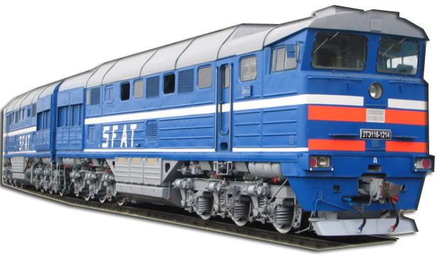
Устный счет
90 км/ч
6 ч

Slide 6
Устный счет
25 см
S = ?
10 см

Slide 7
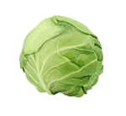
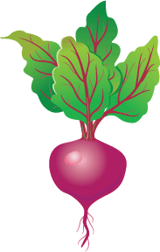
Устный счет
- в 6 раз больше
2 кг 400 г

Slide 8

Физкультминутка

